Slide 1
练习十九
（选自教材P77-P78练习十九）

Slide 2
1.计算下面各题。
5.6+2.7+4.5
9.14-1.43-4.57
=8.3+4.5
=12.8
=9.14-（1.43+4.57）
=9.14-6
=3.14

Slide 3
77+2.7+2.8+25
0.38+0.36+2.64
=（77+25）+（2.7+2.8）
=102+5.5
=107.5
=0.38+（0.36+2.64）
=0.38+3
=3.38
8.7-5.69+2.03
5.26+3.43+0.74
=3.01+2.03
=5.04
=（5.26+0.74）+3.43
=6+3.43
=9.43

Slide 4
51.27-8.03-1.34
1.29+3.7+0.71+6.3
=51.27-（8.03+1.34）
=51.27-9.37
=41.9
=（1.29+0.71）+（3.7+6.3）
=2+10
=12
10.75+0.4-9.86
3.9+4.08+3.92+1.1
=11.15-9.86
=1.29
=（3.9+1.1）+（4.08+3.92）
=5+8
=13

Slide 5
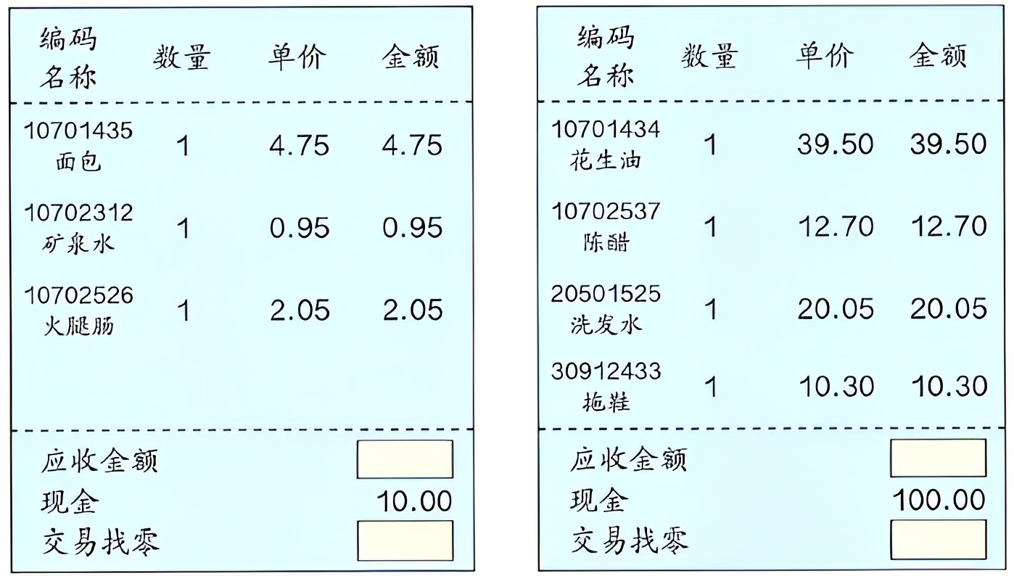
2.
7.75
82.55
2.25
17.45

Slide 6
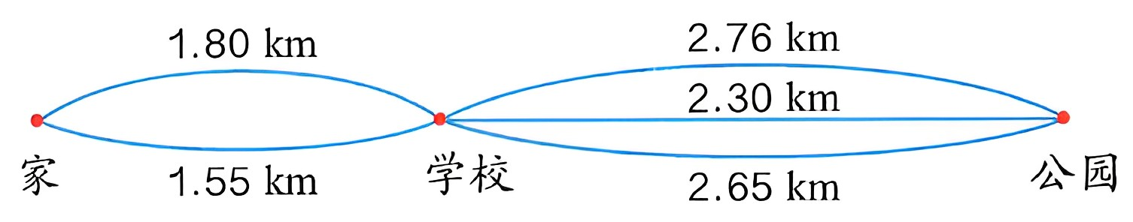
3.星期六李老师骑车从家出发，经过学校到公园，可以怎样走？
（1）选择一条路线算一算：李老师骑行的路程是多少？
1.55+2.65=4.2（km）
答：李老师骑行的路程是4.2km。

Slide 7
3.星期六李老师骑车从家出发，经过学校到公园，可以怎样走？
（2）怎样走最近？最近的路程有多远？用彩笔描出路线。
1.55+2.30=3.85（km）
答：最近的路程是3.85km。

Slide 8
4.把下面的分数改写成小数再计算。
1
10
4
10
93
100
76
100
3
100
5
10
7
10
61
100
+
-
+
-
=0.1+0.4
=0.5
=0.93-0.76
=0.17
=0.03+0.5
=0.53
=0.7-0.61
=0.09

Slide 9
5.计算下面各题。
36.7-19.4+35.8
1.28+3.7+2.46
2-0.4-0.8
=17.3+35.8
=53.1
=4.98+2.46
=7.44
=1.6-0.8
=0.8

Slide 10
6.07+0.4-0.08
4.01-3.5+0.31
=6.47-0.08
=6.39
=0.51+0.31
=0.82
15.06-3.94-2.06
=11.12-2.06
=9.06

Slide 11
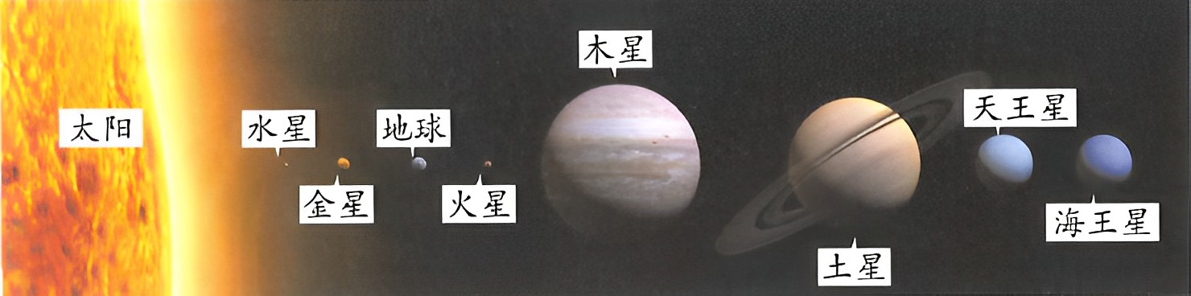
6.
太阳系各大行星与太阳的平均距离
单位：亿千米
水星 | 金星 | 地球 | 火星 | 木星 | 土星 | 天王星 | 海王星
0.58 | 1.08 | 1.50 | 2.28 | 7.78 | 14.29 | 28.71 | 45.04
结合上面的数据，你能提出数学问题并解答吗？

Slide 12
太阳系各大行星与太阳的平均距离
单位：亿千米
水星 | 金星 | 地球 | 火星 | 木星 | 土星 | 天王星 | 海王星
0.58 | 1.08 | 1.50 | 2.28 | 7.78 | 14.29 | 28.71 | 45.04
问题：海王星与木星之间的距离是多少？
解答：45.04－7.78=37.26（亿千米）
（答案不唯一）

Slide 13
7.某商场举办促销活动，一种袜子买5双送1双。这种袜子每双4.68元，张阿姨想买12双，需要花多少钱？
买6双的钱：
4.68+4.68+4.68+4.68+4.68=23.4（元）
买12双的钱：
23.4+23.4=46.8（元）
答：需要花46.8元。

Slide 14
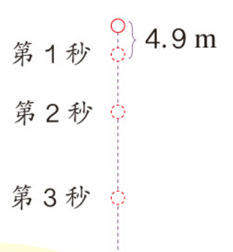
8*.一个物体从高空落下，经过4秒落地。已知第1秒下落的距离是4.9m，以后每一秒下落的距离都比前一秒多9.8m。这个物体在下落前距地面多少米？

Slide 15
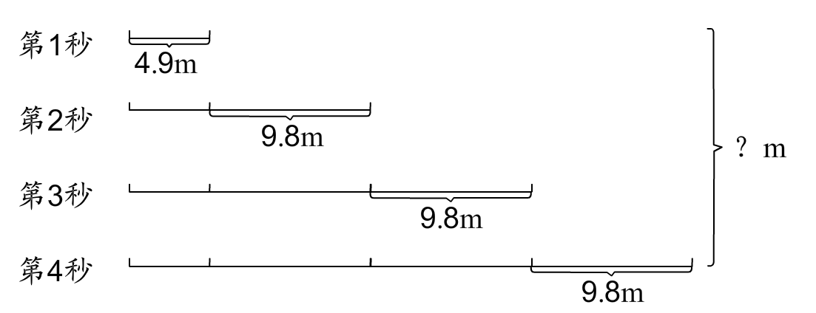
第1秒下落的距离是4.9m，
第2秒下落的距离是4.9+9.8=14.7（m）
第3秒下落的距离是14.7+9.8=24.5（m）
第4秒下落的距离是24.5+9.8=34.3（m）
下落前距离地面：4.9+14.7+24.5+34.3=78.4（m）

